Slide 1

Аннотация на книгу К.Ю Белой «Методическая деятельность в дошкольной организации»
Выполнили студентки 4 курса
Группы Д-Дб-41
Арсёнова Елена
Исмаиллы Мехрибан
Журба Кристина

Slide 2
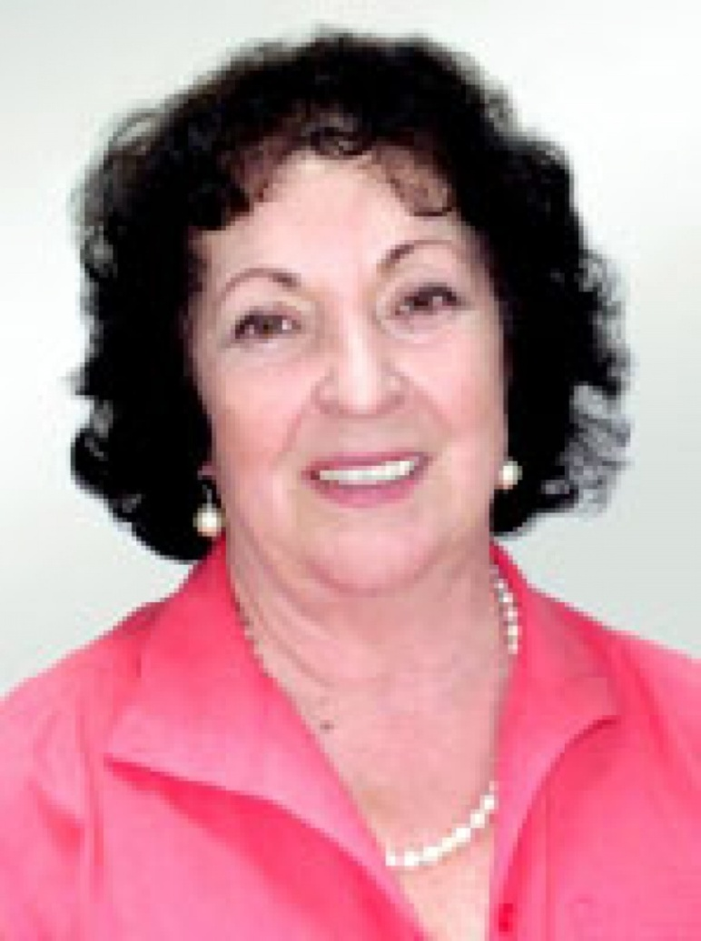
Белая Ксения Юрьевна
- кандидат педагогических наук;
кафедра педагогики и методики дошкольного образования Московского института открытого образования, профессор
Научный консультант стажировочной площадки "Мой садик дома: развитие семейных детских садов".
Педагогический стаж более 40 лет.
ЧИТАЕТ КУРСЫ:
На факультете переподготовки педагогических кадров читает лекционные курсы по темам "Управление дошкольным образованием", "Менеджмент в образовании", "Обеспечение безопасности жизнедеятельности детей дошкольного возраста".

Slide 3
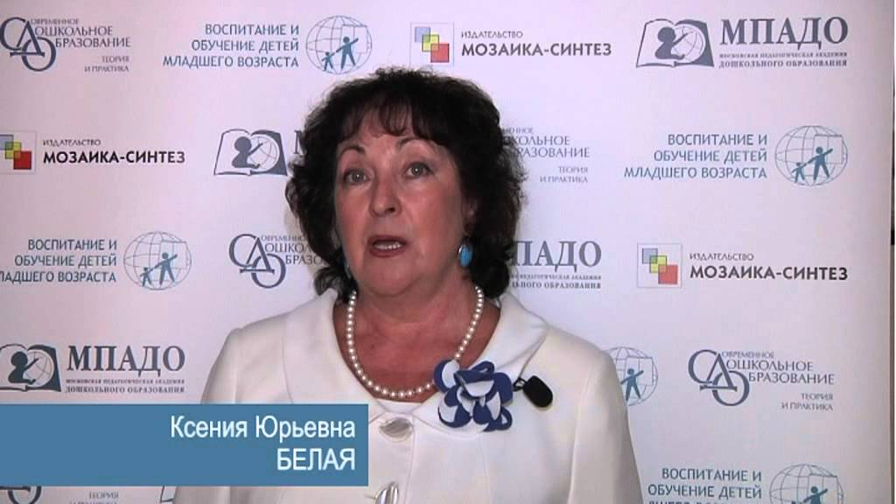
НАГРАДЫ:
Заслуженный учитель России.
Лауреат премии Правительства РФ в области образования.
Лауреат конкурса «Грант Москвы» в области наук и технологий в сфере образования.
ДОСТИЖЕНИЯ:
Автор более 100 изданий по вопросам управления дошкольным учреждением и по различным направлениям работы с дошкольниками.
Публикации автора— Белая К.Ю. Использование современных информационных технологий в ДОУ и роль воспитателя в освоении детьми начальной компьютерной грамотности
— Белая К.Ю. Психологическая грамотность, широкая образованность и методическая подготовленность – компоненты мастерства педагога
— Белая К.Ю., Волобуева Л.М. Из истории дошкольного воспитания в Москве
— Белая К.Ю., Волобуева Л.М. Из истории дошкольного воспитания в Москве
— Белая К.Ю., Волобуева Л.М. Из истории дошкольного воспитания в Москве
— Белая К.Ю. Комплексно-тематическое планирование и организация образовательного процесса в ДОО

Slide 4


Slide 5
В книге подробно описывается поэтапная работа старшего воспитателя с педагогическими работниками детского сада.
Раскрываются роль передового опыта и инноваций в совершенствовании учебно-воспитательного процесса в дошкольной организации,
вопросы содержания методической работы старшего воспитателя,
профессиональных требований к нему,
даются рекомендации по организации методического кабинета.
Книга предназначена руководителям детских садов, старшим воспитателям, студентам педагогических учебных заведений.

Slide 6
Первый раздел книги : методическая деятельность как специфический тип деятельности в образовательной системе
В нем описаны типы методической деятельности;
Задачи методической службы;
Функции и задачи методической работы старшего воспитателя;
Принципы методической работы;
Структура и аспекты методической деятельности.

Slide 7
Профессиональные требования к старшему воспитателю
Это следующий раздел в книге, в нём описывается функции старшего воспитателя и его должностные обязанности.

Slide 8
1. Вместе с заведующим старший воспитатель ДОУ осуществляет руководство дошкольным учреждением, выполняя следующие функции:
- подбор кандидатов на должности воспитателей, их помощников, специалистов;
- создание благоприятного морально-психологического климата в коллективе, системы морального и материального поощрения сотрудников;
- формулировка социального заказа своему ДОУ, выработка философии, определение цели;
- стратегическое планирование, разработка и внедрение программ развития и планов работы ДОУ;
- создание имиджа ДОУ среди населения;
- выбор (разработка) образовательных программ для детей;
- организация образовательной, воспитательной работы с детьми;
- организация экспериментальной, исследовательской работы в ДОУ;
- развитие, эффективное использование интеллектуального потенциала воспитателей, специалистов;
- развитие сотрудничества с другими ДОУ, школами, детскими центрами, музеями и т. п.

Slide 9
2. Старший воспитатель планирует учебно-воспитательную, методическую работу с учетом профессиональных навыков, опыта воспитателей, предусматривая:
- повышение квалификации воспитателей;
- помощь воспитателям в самообразовании;
- аттестацию воспитателей;
- составление сетки занятий по возрастным группам;
- методическую помощь воспитателям (в первую очередь начинающим) в подготовке и проведении занятий;
- обмен опыта работы сотрудников ДОУ;
- ознакомление воспитателей с достижениями педагогической теории и практики;
- развитие преемственности ДОУ и школы;
- совершенствование работы с родителями;
- комплектование групп учебными пособиями, играми, игрушками;
- постоянный анализ состояния учебно-методической и воспитательной работы и принятие на его основе конкретных мер повышения эффективности методической работы.

Slide 10
3.Старший воспитатель организует учебно-воспитательную, методическую работу, включающую:
- подготовку и регулярное проведение заседания педагогического совета;
- проведение для воспитателей открытых занятий, семинаров, индивидуальных и групповых консультаций, выставок, конкурсов;
- организацию работы творческих групп;
- своевременное приобретение оборудования, необходимого для учебно-воспитательной, методической работы;
- ведение картотеки издаваемой учебно-методической и педагогической литературы;
- комплектование, пропаганду среди воспитателей библиотеки учебно-методической и детской литературы, пособий и т. п. ;
- организацию работы воспитателей по изготовлению пособий, дидактических материалов;
- проведение совместных мероприятий со школой;
- подготовку для родителей стендов, папок-передвижек об опыте семейного воспитания;
- своевременное оформление педагогической документации;
- формирование и обобщение лучшего опыта работы педагогов по разным проблемам и направлениям.

Slide 11
4.Старший воспитатель осуществляет контроль работы воспитателей, состоящий:
- в систематической проверке планов учебно-воспитательной работы;
- посещении по графику занятий в группах;
- контроле выполнения годового плана работы, решений, принятых на заседаниях педсовета;
- организации взаимодействии в работе воспитателей, психолога, логопеда, музыкального руководителя, других специалистов;
- регулярном проведении диагностики развития детей, их знаний, умений, навыков;
- изучении планов воспитателей по самообразованию.
Старший воспитатель обеспечивает определенные этапы своего профессионального становления. И хотя педагогический путь у каждого разный, для большинства старших воспитателей существуют общие характеристики:
- первичное усвоение норм, технологий, форм деятельности, необходимых приемов
- осознание своих возможностей, способностей для выполнения профессиональных норм, утверждение индивидуального стиля;
- усвоение высоких стандартов, использование на репродуктивном уровне ранее разработанных приемов, методических пособий, технологий;
- обогащение опыта своей профессии личным творческим вкладом, авторскими находками, усовершенствованиями.

Slide 12
Профессиональные функции и умения старшего воспитателя ДОО
(по Н.Н.Лященко, Л.В. Поздняк)
При планировании,прогнозировать развитие процессов воспитания, обучения и развития дошкольников, педагогического коллектива, разрабатывать комплексно-целевую программу развития дошкольного учреждения, планировать деятельность коллектива на длительный срок, методическую работу на год, месяц, собственную деятельность на длительный срок и в течение дня; способствовать взаимодействию воспитателей в ходе выполнения годового и месячных планов, отдельных заданий; создавать условия для повышения квалификации педагогов, воспитательно-образовательной работы с детьми, совершенствовать организационно-воспитательные воздействия на отдельных воспитателей и коллектив в целом; повышать собственный уровень квалификации, оттачивать свои действия и поступки в конкретных ситуациях.

Slide 13
При организации:осуществлять деятельность педагогов в соответствии с годовым и месячным планами, обмен опытом и информацией, эффективное воздействие коллектива на отдельных воспитателей, методическую помощь в составлении планов и подготовке к работе с детьми, повышение квалификации воспитателей, собственную деятельность в соответствии с планом; распределять работу между педагогами в соответствии со сложившейся ситуацией; инструктировать в ходе выполнения работы; обучать наиболее эффективным методам и приемам работы с детьми; поддерживать на высоком уровне трудовуюактивность в коллективе; своевременно и правильно оформлять необходимую документацию, методические материалы, выставки для педагогов и родителей; поддерживать четкий порядок в работе педагогов, доводить начатые дела до конца.

Slide 14
При контроле:разрабатывать схему наблюдения за воспитательно-образовательной работой с детьми, диагностические материал).; вопросы для осуществления тематического и фронтального контроля в разных возрастных группах; наблюдать за деятельностью воспитателя в процессе работы с детьми, за деятельностью и взаимоотношениями детей; фиксировать результаты наблюдений; анализировать результаты воспитательно-образовательной работы, детского творчества, планы и документацию воспитателей; делать выводы и заключения о состоянии воспитательно-образовательной работы с детьми; осуществлять диагностику профессиональной компетентности педагог, развития детей; разрабатывать мероприятия по устранению выявленных недостатков в работе педагогов; обсуждать результаты контроля с воспитателями, использовать эти результаты при подготовке решений педсовета, планировании работы коллектива.

Slide 15
При координации: изучать педагогическое мастерство воспитателей, социально-психологические особенности членов коллектива, процесс выполнения решений; корректировать деятельность воспитателей на основе анализа их работы, свою организаторскую деятельность; анализировать целенаправленность и эффективность воздействия на воспитателей; регулировать ход воспитательно-образовательного процесса в дошкольном учреждении, действия членов коллектива; ориентироваться в сложившейся ситуации; предвидеть трудности, которые могут возникнуть при выполнении работы.

Slide 16
При общении: владеть собой в критических ситуациях; предвидеть конфликты и предотвращать их; изучать взаимоотношения воспитателей при выполнении работы; правильно воспринимать критику и учитывать ее в своей деятельности; понимать и оценивать возможности воспитателей и других сотрудников; ориентироваться во взаимоотношениях людей; строить свои взаимоотношения с коллективом на основе взаимного доверия и сотрудничества; устанавливать правильные отношения с заведующей и работниками управления образованием; выбирать и использовать наиболее действенные меры организационного и воспитательного воздействия по отношению к отдельным воспитателям; учитывать особенности психологического климата и коллективе.

Slide 17
Профессиональные умения старшего воспитателя ДОУ в управленческой деятельности (по Е. В. Давыдкиной)
В диссертационной работе Е.В. Давыткиной «Исследовательский подход в управленческой деятельности руководителей ДОУ» определены следующие критерии готовности руководителей к реализации исследовательского подхода в управленческой деятельности:
– умение руководителя анализировать деятельность педагогического коллектива и прогнозировать его развитие;
– степень новизны в решении управленческих задач; владение умениями педагогического исследования;
– степень сформированное™ исследовательских умений. Автор определяет три уровня проявления этих умений.

Slide 18
1. Высокий. Руководитель характеризуется системным видением педагогического процесса, имеет способное™ к моделированию учебно-воспитательного процесса в рамках системного развития ДОУ, может ставить четкие стратегические цели перед коллективом дошкольного учреждения на основе проблемно-ориентированного анализа итогов работы за прошедшие три года. Руководитель владеет системными знаниями и умениями методологии и методики педагогического исследования и умеет использовать их в новых, нестандартных условиях. Присутствует новаторство и оригинальность при решении возникающих в процессе управления ДОУ задач. Руководитель может четко использовать при сборе информации весь комплекс методов педагогического исследования в соответствии с поставленными целями и задачами.

Slide 19
2. Средний. Руководитель умеет моделировать педагогический процесс по алгоритму (образцу), используя при этом анализ итогов работы за прошедший год. В последнем присутствуют элементы констатации. Умения носят репродуктивный характер. Редко присутствует новизна в решении задач. Руководитель в основном использует наиболее знакомые ему методы.
3. Низкий. Руководитель способен моделировать отдельные методики и работы с коллективом по решению уже известных задач на срок до одного года. Анализ итогов работы за прошедший год, как правило, носит констатирующий характер. Руководитель допускает ошибки в выборе методов достижения цели, не умеет самостоятельно решать задачи высокого порядка. Новизна в решении задач отсутствует. Ярко выражены стереотипные формы действий. Исследовательский поиск решений не сформирован, могут выполняться лишь единичные операции.

Slide 20
Опираясь на эти уровни, руководитель может самостоятельно оценить свои личностные умения, чтобы в последующем в результате самообразования совершенствовать свои знания и умения о сущности исследовательского подхода.
Суммируя все сказанное о профессиональных требованиях к личности старшего воспитателя ДОУ, можно выделить его умения в выстраивании целостного педагогического процесса по нескольким видам деятельности.
1. Повышение квалификации педагогов:
– направляет на курсы и семинары при методических центрах и кабинетах, РОНО, комитетах образования, институтах повышения квалификации работников образования;
– контролирует успеваемость воспитателей на курсах, семинарах, в педагогических колледжах, вузах;
– организует и контролирует работу воспитателей по самообразованию;
– проводит собеседование по освоению программы и технологий ее реализации;
– организует работу наставников с молодыми специалистами;
– проводит собеседование с воспитателями, посещающими методические семинары;
– беседует с педагогами о новинках методической литературы, о статьях журналов «Дошкольное воспитание», «Обруч» и др.

Slide 21
2. Работа методического кабинета:
– устанавливает и регулирует связь ДОУ с научно-исследовательскими учреждениями, методическими центрами и другими учреждениями;
– анализирует состояние и результативность методической работы и на этой основе определяет цели и задачи ее содержания;
– устанавливает и регулирует связи с методическими службами на муниципальном, городском и областном уровнях;
– совместно с председателем Совета педагогов планирует и организует его работу;
– осуществляет подготовку и проводит педагогические чтения и конференции;
– создает методический кабинет и организует его работу с педагогами;
– осуществляет подбор литературы и методических материалов по всем разделам «Программы», обобщает и систематизирует методические материалы по обучению детей дошкольного возраста, составляет аннотации по использованию материалов;
– обобщает материалы работы лучших воспитателей;
– разрабатывает и оформляет методические мероприятия в помощь воспитателям;
– организует выставки для педагогов по задачам годового плана, сезонным темам педсовета, новинкам литературы.

Slide 22
3. Опытно-экспериментальная работа:
– определяет направления опытно-экспериментальной работы, обосновывает ее цели, содержание, формы и методы ее осуществления;
– регулирует опытно-экспериментальную работу и оценивает ее результативность;
– организует разработку и использование дидактических и методических материалов по направлениям опытно-экспериментальной работы и ее результатов;
– планирует и проводит открытые просмотры работы педагогов;
– помогает воспитателям в разработке планов изучения передового опыта в дошкольном учреждении, в оформлении докладов, конспектов, дневниковых записей из опыта работы;
– готовит воспитателей к выступлениям на Совете педагогов;
– оформляет выставки, отражающие передовой педагогический опыт, результаты экспериментальной работы, внедрения инноваций.

Slide 23
4. Пропаганда педагогических знаний среди родителей:
– оказывает помощь в планировании и проведении работы с родителями;
– консультирует воспитателей при подготовке к родительским собраниям;
– помогает в подборе материалов к тематическим выставкам для родителей в каждой группе;
– организует конференции и помогает воспитателям подготовиться к выступлению на них;
– разрабатывает тематику и помогает воспитателям создавать передвижные выставки для родителей;
– организует дни открытых дверей в ДОУ;
– организует лектории, школы молодой матери, выпуск буклетов и материалов с советами по воспитанию детей в семье, консультации для родителей, дети которых не посещают ДОУ.
5. Преемственность в работе воспитателей и учителей начальной школы:
– организует совместные методические объединения воспитателей подготовительных групп и учителей 1 класса школы;
– организует посещение занятий в детском саду учителями школы и уроков воспитателями;
– приглашает учителей для участия в Совете педагогов;
– проводит диагностику готовности детей к школьному обучению;
– организует участие учителей в проведении родительских собраний подготовительных к школе групп;
– помогает в организации совместных праздников для дошкольников и первоклассников.

Slide 24
Содержание методической работы старшего воспитателя
Это следующий большой раздел в книге, в него входят такие подразделы как:
Формы методической работы
Консультации для педагогов
Семинары и семинары-практикумы
Открытый показ работы педагога
Мастер-класс
Конкурсы
Деловые игры
Модели построения методической работы

Slide 25
Анализ результативности образовательного процесса
Это следующий большой раздел, вначале говориться о педагогическом анализе, а далее следуют такие подразделы как:
Анализ организации непосредственно образовательной деятельности с дошкольниками
Форма анализа и самоанализа непосредственно образовательной деятельности
Методика изучения затруднений педагогов

Slide 26
Анализ организации непосредственно образовательной деятельности с дошкольниками
Образовательная деятельность анализируется по следующим критериям:
1. Анализ целей:
– оценка правильности и обоснованности постановки целей непосредственно образовательной деятельности с учетом особенностей содержания образовательной программы, места, данной деятельности по теме, уровня подготовленности детей;
– степень достижения поставленных целей.
2. Анализ структуры и организации непосредственно образовательной деятельности:
– соответствие структуры задачам и целям;
– продуманность и рациональность выбора формы работы, её структуры, логическая последовательность и взаимосвязь этапов;
– целесообразность распределения времени;
– наличие плана и организации его выполнения воспитателем;
-оборудование;
– рациональная организация труда воспитателя и детей.

Slide 27
3. Анализ содержания:
– соответствие содержания требованиям программы;
– полнота, достоверность, доступность изложения;
– научный уровень излагаемого материала;
– степень нравственного влияния, воспитательная направленность;
– реализация развивающих возможностей непосредственно образовательной деятельности в плане формирования активной детской деятельности, самостоятельного мышления, познавательных интересов;
– подведение детей к восприятию новых знаний;
– выделение главной идеи нового материала;
– формирование новых понятий, словарного запаса.
4. Организация самостоятельной работы детей:
– характер тренировочных упражнений, виды самостоятельных работ, степень сложности, вариативность, учет уровня подготовленности детей;
– инструктаж и помощь воспитателя;
– степень усвоения нового материала (эффективность); – связь нового с ранее изученным;
– повторение (организация, формы, приемы, объем)

Slide 28
5. Анализ методики проведения образовательной деятельности:
– определение обоснованности и правильности отбора методов, приемов и средств обучения, их соответствия содержанию предлагаемого материала, поставленным целям, возрастным возможностям детей;
– разнообразие приемов и методов, применяемых воспитателем;
– эмоциональность подачи материала;
– эффективность использования наглядных пособий, дидактического раздаточного материала и технических средств обучения;
– оценка
6. Анализ работы и поведения детей в процессе образовательной деятельности:
– общая оценка работы детей: интерес, активность, работоспособность на разных этапах занятия;
– организация самостоятельной деятельности детей;
– оценка целесообразности и эффективности применяемых форм работы;
– приемы поддержания у детей интереса и дисциплины.

Slide 29
7. Культура общения воспитателя с детьми, соблюдение норм педагогической этики и такта, оценка созданного им морально-психологического климата в детском коллективе.
8. Оценка санитарно-гигиенических условий при проведении образовательной деятельности.
9. Общие выводы и предложения:
– рекомендации воспитателю по самообразованию на основе выводов и предложений

Slide 30
Формы анализа и самоанализа непосредственно образовательной деятельности
Анализ (самоанализ) может проводиться в следующих формах.
1. Краткий (оценочный) анализ - общая оценка непосредственно образовательной деятельности, характеризующая решение образовательной, воспитательной и развивающей задач, их реализация.
2. Структурный (поэтапный) анализ - выявление и оценка доминирующих структур (элементов) непосредственно образовательной деятельности, их целесообразности, обеспечивающей развитие познавательных способностей детей.

Slide 31
3. Системный анализ - рассмотрение занятия как единственной системы с точки зрения решения главной дидактической задачи и одновременного решения развивающих задач занятия, обеспечения формирования знаний, умений и навыков детей, усвоения ими способов обучения.
4. Полный анализ - система аспектных анализов, включающих оценку реализации целей занятия, содержания и видов деятельности детей по таким характеристикам, как уровни усвоения детьми знаний и способов умственной деятельности, развитие детей, реализация дидактических принципов.
5. Структурно-временной анализ - оценка использования времени занятия по каждому его этапу.
6. Комбинированный анализ - оценка (одновременная) основной дидактической цели и структурных элементов.

Slide 32
7. Психологический анализ - изучение выполнения психологических требований к занятию (обеспечение познавательной деятельности детей развивающего типа).
8. Дидактический анализ - исследование основных дидактических категорий (реализация принципов дидактики, отбор методов, приемов и средств обучения дошкольников, дидактическая обработка учебного материала занятия, педагогическое руководство самостоятельной познавательной деятельностью детей и т.п.)
9. Комплексный анализ - одновременное изучение дидактических, психологических и других основ занятия (чаще всего системы занятий).

Slide 33
Методы активизации педагогов ДОО
-этот раздел включает в себя следующее:
Анализ конкретных стуаций и решение педагогических задач;
Применение педагогического опыта;
Сопровождение деятельности начинающего воспитателя;
Оформление портфолио воспитателя;
Самообразование педагогов ДОО;
План самообразования педагогов;
Несколько советов педагогам, занимающимся самообразованием.

Slide 34
Выбор методов активизации педагогов для конкретного методического мероприятия определяется целями и задачами, особенностями содержания, контингента педагогов, состоянием воспитательно-образовательного процесса в данной ДОО по конкретной проблеме. Среди известных методов и форм активизации можно выделить следующие:
анализ конкретных ситуаций и решение педагогических задач;
диалог, дискуссия;
обучение практическим умениям;
метод имитации рабочего дня воспитателя;
решение педагогических кроссвордов и перфокарт;
метод "педагогический бой".

Slide 35
Для анализа воспитателям целесообразно предложить конкретную ситуацию из практики работы с детьми. Данный метод помогает выбрать обоснованное решение проблемы из множества предложенных педагогами. Это будет возможно в том случае, если всесторонне проанализировать предложенную ситуацию, сравнить, научно обосновать решение. Подбирая ситуации с учетом постепенного усложнения, можно добиться наибольшей заинтересованности и активности воспитателей. Выделяют четыре вида конкретных ситуаций:
ситуация-иллюстрация – описание простых случаев из практики с предлагаемым решением;
ситуации-упражнения – поиск решения предполагает выполнение некоторых заданий (составить план конспекта, заполнить таблицу усвоения детьми того или иного раздела образовательной программы и др.);
ситуация-оценка – проблема уже решена, но от педагогов требуется дать ее анализ и обосновать принятое решение, оценить его;
ситуация-проблема – наиболее сложный метод активизации, где конкретный пример из практики излагается как существующая проблема, которую надо решить.
Искусством коллективного обсуждения вопросов в форме диалога или спора владеет далеко не каждый, несмотря на это, данные методы используются широко. Диалог – это беседа, свободный обмен мнениями, зачастую дополняющими характеристику различных сторон той проблемы, о которой идет речь. При этом спора обычно не возникает, т.к. каждый педагог высказывает свою точку зрения.

Slide 36
Обучение практическим умениям очень эффективно, но требует предварительной подготовки. По продолжительности этот метод должен занимать незначительную часть от общего времени (до 5 мин).
При использовании метода имитации рабочего дня воспитателя педагоги характеризуют возрастную группу детей, формулируют цель и задачи, которые надо решить, и в течение определенного времени они моделируют свой рабочий день. В заключение старший воспитатель организует обсуждение всех предложенных моделей, анализирует плюсы и недостатки.
Решение педагогических кроссвордов и перфокарт помогает уточнить знания воспитателей по конкретной теме, развивает педагогический кругозор, а значит – влияет на качество работы с детьми. Их можно использовать как на групповых, так и на индивидуальных методических мероприятиях.
Метод "педагогический бой" применяется как составная часть консультации, семинара илипедагогического совета. Участники разбиваются на две группы. Старший воспитатель заранее готовит вопросы, каждый из которых адресуется сразу обеим группам. На обдумывание вопроса предоставляется одна минута, после чего поочередно выслушиваются и оцениваются ответы по 5-балльной системе. На выполнение задания отводится не более 10 мин. По наибольшему количеству баллов определяется группа победителей.

Slide 37
При работе с инструктивно-директивным материалом и документами воспитателям заранее предлагается ознакомиться с каждым из них, соотнести изложенную информацию со своей работой и, выделив одно из направлений, продумать план по устранению недостатков. Эту работу каждый осуществляет до педагогического совета самостоятельно, а на педагогическом совете обговариваются разные подходы к решению одной и той же проблемы.
Для анализа детских высказываний, поведения и творчества воспитанников, старший воспитатель готовит соответствующий материал: магнитофонные записи, подборку рисунков или поделок, записи поведения детей. Воспитатели знакомятся с материалом, анализируют его, дают оценку умениям, навыкам, развитию, воспитанности детей, формулируют несколько конкретных предложений в помощь педагогу, работающему с данной группой.
Метод игрового моделирования повышает интерес, вызывает высокую активность, совершенствует умения в разрешении реальных педагогических проблем. В целом игры с их многосторонним анализом конкретных ситуаций позволяют связывать теорию с практическим опытом воспитателей.

Slide 38
Самообразование педагогов ДОО
Что заставляет людей постоянно работать над собой, пополнять свои знания, занимаясь самообразованием? Наука, техника, производство развиваются и совершенствуются непрерывно. Ученые утверждают, что знания, которыми располагает человечество, удваиваются каждые 10 лет. Следовательно, знания, полученные ранее, могут устаревать. В современном мире отмечается заметное повышение социальной роли образования, которое становится главным ресурсом общества. Усиление интеллектуального потенциала, в основе которого заложен приоритет самоценности человека, способного к саморазвитию, – одна из важных задач образования.
Формы повышения квалификации педагогов
Чтобы не отстать от времени, педагог должен постоянно совершенствовать свои знания, овладевать прогрессивными педагогическими технологиями воспитания и обучения и тем самым обеспечить возможность для своего развития. Система непрерывного повышения квалификации педагогов ДОУ предполагает разные формы:
обучение на курсах (один раз в пять лет);
самообразование;
участие в методической работе города, района, детского сада.

Slide 39
Самообразование – это самостоятельное приобретение знаний из различных источников с учетом интересов и склонностей каждого конкретного человека. Как процесс овладения знаниями, оно тесно связано с самовоспитанием и считается его составной частью. Самообразование помогает адаптироваться в меняющейся социальной и политической среде и вписаться в контекст происходящего.
В период между обучением на курсах необходимо заниматься самообразованием, которое расширяет и углубляет знания, полученные на курсах, способствует осмыслению опыта на более высоком теоретическом уровне.
Руководителю необходимо так организовать работу, чтобы самообразование стало потребностью педагогов и воспитателей. Следует создать в коллективе условия, при которых у работников формируется ответственное отношение к своему профессиональному росту и занятиям самообразованием. Это возможно, когда они знают, что от них обязательно потребуют результат. Правило персональной ответственности делает сам процесс самообразования качественным и результативным.

Slide 40
Выбор тем для самообразования
Темы для самообразования могут подбираться с учетом индивидуального опыта и профессионального мастерства каждого воспитателя. Они всегда связаны с прогнозируемым результатом (что мы хотим изменить) и направлены на достижение качественно новых результатов работы. Поэтому организацию самообразования педагогов необходимо делать гибкой, позволяющей приобщать каждого сотрудника, активно включать всю работу по самообразованию в педагогический процесс детского сада. При этом очень важны последовательность действий и постепенность в решении задач. Не следует спешить в навязывании тем и жестко требовать составления всевозможных планов и отчетов. В индивидуальной беседе с воспитателем определяется, какая проблема ему интересна или в чем он испытывает затруднения, что нового есть в педагогической практике. Важно убедить педагога в актуальности (необходимости) выбранной или предложенной темы. Есть педагоги, которые самостоятельно интересуются всеми инновациями. Им часто необходима помощь в подборе педагогической литературы по теме. Для воспитателей, обучающихся в вузе, могут не определяться темы для самообразования на этот период. Однако руководитель может предложить педагогу поделиться с коллегами своими новыми знаниями по отдельным предметам.

Slide 41
Система методических мероприятий должна быть подчинена главной цели – стимулированию педагогов в профессиональном самосовершенствовании. Можно объединить нескольких воспитателей в работе над темой, близкой к содержанию годовой задачи ДОУ. Если детский сад готовится к инновационной или экспериментальной работе, то вопросы самообразования включаются в тематику экспериментальной деятельности.
Руководитель – стратег развития своего учреждения. Он создает целый комплекс условий для профессионального роста каждого педагога, первое из которых – это мотивационное условие постепенного вхождения и приучения педагогического коллектива к постоянной работе в плане самообразования.
План самообразования педагогов
Ежегодно к годовому плану составляется план самообразования педагогов, который может быть представлен в форме таблицы:
№ | Фамилия, имя, отчество | Тема ­ самообразования | Форма и срок отчета

Slide 42
В этом списке обязательно должны быть руководитель и старший воспитатель детского сада. В плане четко определяется, кто, над какой темой работает и в какой форме отчитывается. Отчеты по самообразованию могут заслушиваться на педагогических советах, а также быть частью любого методического мероприятия. Формой отчета руководителей могут быть консультации или семинары для педагогов ДОУ. Отчет на рабочем месте предполагает включение в оперативный контроль данной тематики и последующее наблюдение пе­дагогического процесса, с целью оценки применения на практике полученных знаний путем самообразования. Это наиболее демократичная форма отчета. Чтобы работа была успешной, в методическом кабинете для этого создаются необходимые условия. Организуются выставки "В помощь занимающимся самообразованием”, "Это интересно знать”, "Новинки” и др. Постоянно обновляется и пополняется фонд справочной и методической литературы.
Очень важно, чтобы организация самообразования не свелась к формальному ведению
дополнительной отчетной документации (планы, выписки, конспекты).
Подводя итог, еще раз подчеркнем, что формы самообразования многообразны:

Slide 43
работа в библиотеках с книгами, периодическими изданиями;
участие в работе научно-практических конференций, семинаров;
ведение собственной картотеки по исследуемой проблеме.
Результатом усилий педагога являются совершенствование работы с детьми,
рост его профессионального мастерства.
Несколько советов занимающимся самообразованием
ВАЖНО, чтобы знания по какому-либо вопросу, приобретаемые из одного источника,
дополнялись сведениями из другого документа.
Это заставляет занимающегося сравнивать, анализировать, делать выводы и формировать
свое собственное мнение по данному вопросу.
ВАЖНО научиться пользоваться библиотечными каталогами.
Это сократит время поиска нужной литературы, так как многие карточки содержат краткую аннотацию
или перечисление основных вопросов, раскрываемых в книге.
ВАЖНО уметь собирать, накапливать и хранить сведения, факты, выводы.
Они пригодятся для выступления на семинарах, педагогических советах, участия в дискуссиях и т. д.
Советы по реализации самообразования педагога.
Реализуя дифференцированный подход в определении ведущих направлений профессионального развития педагогов, можно порекомендовать следующую тематику самообразования соответственно опыту и педагогическому стажу.

Slide 44
Инновации в ДОО
В этом разделе даётся определение инновационной деятельности, перечислены типы инноваций по различным критериям и приводятся примеры причин нововведений.

Slide 45
Методический кабинет ДОО
-оценка деятельности методического кабинета
Это последний раздел книги, в нём автор описывает каким требованиям должен соответствовать методический кабинет детского сада, чтобы его деятельность была наиболее продуктивна.

Slide 46
Методический кабинет детского сада многофункционален. По оформлению и хранению материалов методического кабинета можно говорить о культуре рабочего места заместителя заведующего по ВМР, его организованности (есть график работы, в кабинете вовремя сменяются выставки). Видна систематизация всех материалов, составлены тематические каталоги в помощь педагогам по самообразованию.
Стоит подчеркнуть не только эстетическую сторону оформления методического кабинета, но и его информационную значимость, систему хранения и оформления документации детского сада, всех методических материалов. Содержание и оформление кабинета должно отвечать потребностям данного дошкольного учреждения. Методический кабинет и уголки должны стать центром, обеспечивающим воспитателей ДОУ необходимой информацией, средствами обучения, учебно-методической литературой.

Slide 47
Спасибо за внимание!
Далее приводятся приложения и таблицы по материалам книги.

